Slide 1

2. Text Encoding Initiative (TEI)
Un cadre de travail pour la structuration, l’échange et l’exploitation en XML des textes
Florence Clavaud
conservateur en chef du patrimoine
Archives nationales et EA 3624 (Centre Jean-Mabillon) de l’École nationale des chartes
courriel : florence.clavaud@culture.gouv.fr
Programme E-Philologie de PSL : cours d’introduction
à l’encodage des manuscrits avec TEI
novembre 2016-mars 2017

Slide 2
Plan
Historique rapide du projet TEI, et TEI aujourd’hui
Objectifs, principes, Guidelines
Présentation rapide de la structure d’un document TEI, exemples
<numéro>

Slide 3
1. – TEI hier et aujourd’hui

Slide 4
Brève chronologie
Au départ, un projet de recherche parrainé par 3 associations professionnelles anglo-saxonnes œuvrant dans le domaine des digital humanities (Association for Computers in the Humanities, Association for Literary and Linguistic Computing, Association for Computational Linguistics)
1ère réunion en 1987 à New York : besoin d’une norme pour la structuration du texte
Plus de 50 chercheurs contribuent déjà > TEI P1 (1990)
Création de groupes de travail par champ disciplinaire
> TEI P3 (1994) (première version officielle des Guidelines, travail de 200 personnes)
Diffusion du modèle (séminaires, ateliers), tests, remarques des utilisateurs
Création d’un consortium international en 1999
TEI P4 (2002) (version XML de la P3)
Evolutions notables du modèle > publication de la TEI P5 version 1.0 (novembre 2007) ; … mars 2016 : TEI P5 version 3.0.0
<numéro>

Slide 5
Le TEI Consortium aujourd’hui
Fondation interdisciplinaire à but non lucratif, financée par ses membres (actuellement 65 institutions membres)‏
- toute institution publique, entreprise privée ou projet peut devenir membre du consortium ; les personnes physiques peuvent "souscrire"
- en France : unités de recherche du CNRS (ATILF, IRHT, ICAR-Université Lyon 2, HISOMA CNRS UMR 5189...), autres opérateurs tels que la TGIR Huma-Num et le consortium Cahier
Deux instances de gestion :
- le TEI Council, formé de 11 personnes, chargé de l’élaboration et évolution des Guidelines,
- le TEI Board of Directors, chargé de la gestion du Consortium (orientations stratégiques, gestion financière, recrutement, etc.)‏
Et surtout, une communauté d’utilisateurs‏

Slide 6
Le TEI Consortium aujourd’hui, suite
Activités :
- conférence annuelle (en 2015 à Lyon, en 2016 à Vienne en Autriche ; voir
<http://members.tei-c.org/Events/meetings>.
- groupes de travail (<http://www.tei-c.org/Activities/Workgroups/>) et groupes d'intérêt spécifiques (SIG) ; exemple : SIG sur la correspondance (<http://www.tei-c.org/Activities/SIG/Correspondence/index.xml>) , SIG sur les manuscrits (<http://www.tei-c.org/Activities/SIG/Manuscript/>)‏
Principale mission : publier et promouvoir les Guidelines
Un site Web, porte d’entrée pour tout trouver : <http://www.tei-c.org>, notamment :
- Les Guidelines de la version courante, TEI P5
<http://www.tei-c.org/Guidelines/P5/> ;
- une liste de projets utilisant TEI : <http://www.tei-c.org/Activities/Projects/>
- un wiki : <http://wiki.tei-c.org/index.php/Main_Page> ;
- une liste de discussion :
<http://listserv.brown.edu/archives/cgi-bin/wa?SUBED1=tei-l&A=1>
<numéro>

Slide 7
TEI en France : en fait, des débuts
Modèle encore mal connu, et assez peu utilisé par les chercheurs en SHS, encore moins du côté des institutions de conservation.
Aujourd’hui, lorsque la TEI est choisie comme modèle pour un projet, la « fabrique » des documents TEI se situe le plus souvent du côté des techniciens. Les prestataires privés sont également très peu nombreux. Peu de sessions de formation initiale ou continue concernant TEI sont ouvertes.
De fait TEI souffre de sa richesse et de sa généricité :
- ce n’est pas du tout un modèle métier, de nombreux champs disciplinaires sont concernés, elle est difficile à aborder ;
- il lui manque aussi des outils de production ergonomiques.
<numéro>

Slide 8
TEI en France : quelques initiatives récentes à l’échelon national
Un groupe de travail de l’AFNOR avait commencé à traduire en français la documentation TEI ; la traduction des spécifications a été achevée en 2011, mais le groupe n’a pas pu aller plus loin.
Diverses initiatives depuis 2008 :
- Un groupe d’expertise français sur TEI a été créé à l’été 2008, voir le wiki à l’adresse :
<https://listes.cru.fr/wiki/tei-res/index> ; premières rencontres francophones sur la TEI à Nancy en octobre 2008
- la France a organisé en avril 2009 une rencontre publique avec le TEI Council
(<https://listes.cru.fr/wiki/tei-res/public/tei_council_2009_a_lyon>) ;
- la conférence annuelle du Consortium a eu lieu à Lyon en 2015 ;
- la TGIR Huma-Num soutient les projets utilisant TEI (cf. formations, activités des consortiums...)
De manière générale, on constate une activité importante en France et une hausse de la demande en conseil, assistance et réalisations techniques, de la part des équipes de chercheurs.
<numéro>

Slide 9
TEI en France : TEI Lite
  - La TEI est plus utilisée en France, et dans le monde, sous la forme d’un sous-ensemble couvrant 90 % des besoins, TEI Lite
  (<http://www.tei-c.org/Guidelines/Customization/Lite/> ; documentation mise à jour en 2012).
  - Exemples d’utilisation en France :
  - format de structuration choisi avec un autre (celui du consortium québécois Érudit) pour le portail PERSEE (<http://www.persee.fr/>) ;
  - format de stockage et d’export pour le projet Revues.org
  <http://www.revues.org/> (logiciel Lodel)
<numéro>

Slide 10
TEI : exemples d’utilisation pour des éditions numériques
œuvres littéraires :
- Chroniques latines du Mont-Saint-Michel :
<http://www.unicaen.fr/puc/sources/chroniqueslatines/> ;
- Queste du saint Graal (B.M. de Lyon, P.A. 77) :
<http://portal.textometrie.org/bfm/?command=documentation&path=/GRAAL>;
- Chroniques de Jean Froissart (the online Froissart) :
<http://www.hrionline.ac.uk/onlinefroissart/index.jsp> ;
- Montedite, édition en ligne des Pensées de Montesquieu :
<http://www.unicaen.fr/services/puc/sources/Montesquieu/index.php>;
- Oeuvres de Jane Austen : <http://www.janeausten.ac.uk/index.html>
Mais aussi, des documents d’archives tels que :
- corpus de chartes médiévales, registres, comptabilités (voir par exemple les éditions électroniques de l'École des chartes, <http://elec.enc.sorbonne.fr/>)
- correspondances : lettres de Van Gogh (<http://vangoghletters.org/vg/letters.html>),
lettres et textes d’intellectuels berlinois au début du 19e siècle
(<http://www.berliner-intellektuelle.eu/?fr>)
- journaux intimes : journal de W. Godwin
(<http://godwindiary.bodleian.ox.ac.uk/index2.html>),
carnets de prison de H. Delescluze (http://elec.enc.sorbonne.fr/delescluze/)
- dossiers de Bouvard et Pécuchet de Flaubert :
<http://dossiers-flaubert.ish-lyon.cnrs.fr/>
- le Thalamus du consulat Montpelliérain (<http://thalamus.huma-num.fr>)
Notes:
Ainsworth, Peter, and Godfried Croenen, ed., The Online Froissart, version 1.4 (Sheffield: HRIOnline, 2012), <http://www.hrionline.ac.uk/onlinefroissart>

Slide 11
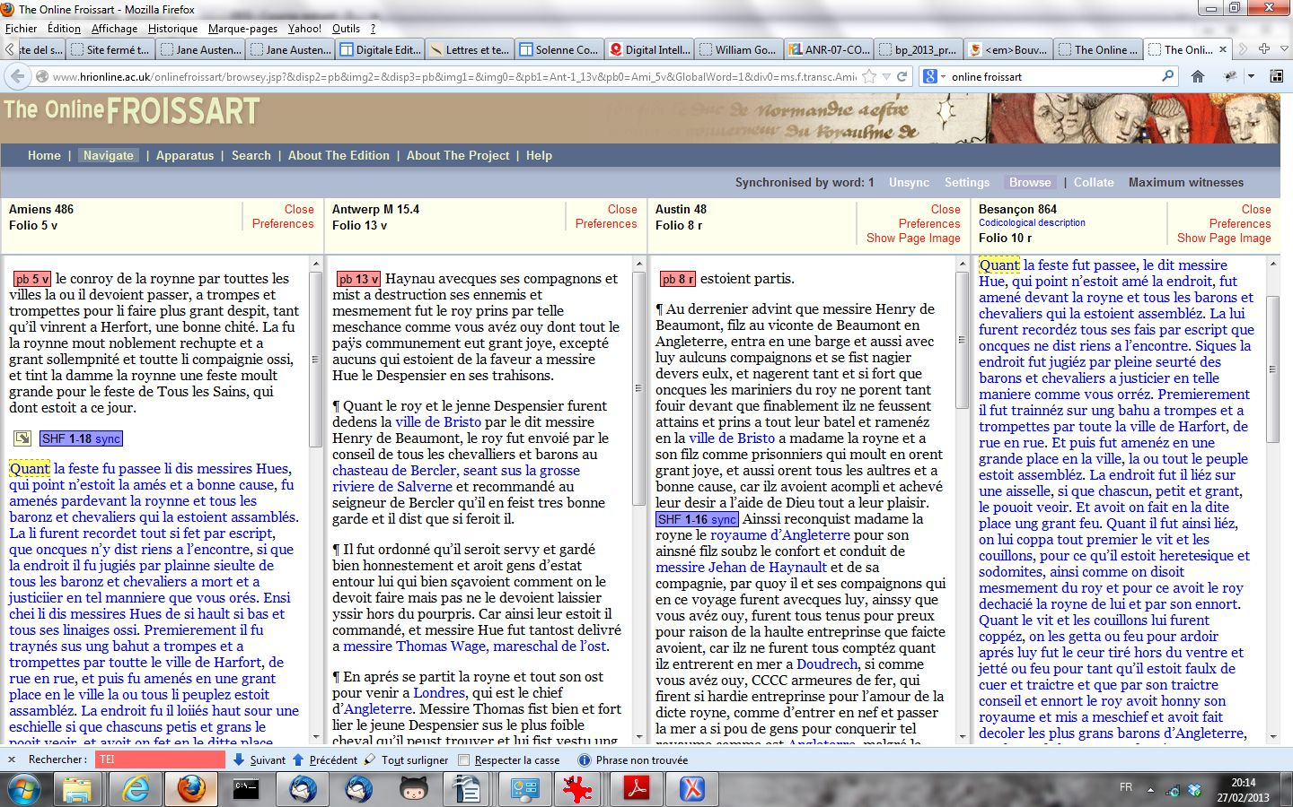
The Online Froissart : consultation

Slide 12
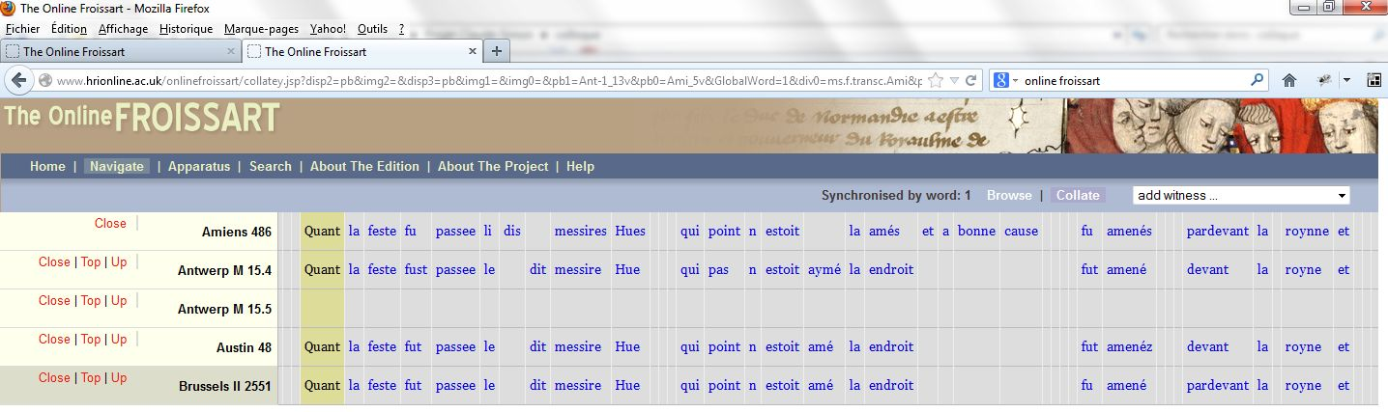
The Online Froissart : collation

Slide 13
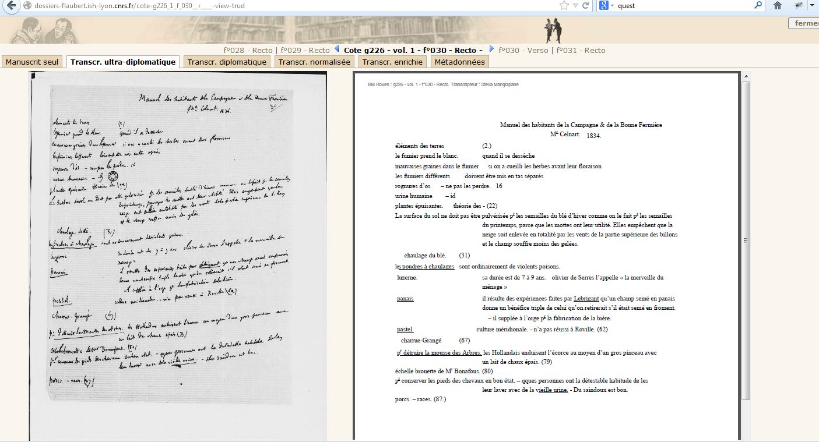
Dossiers de Bouvard et Pécuchet

Slide 14
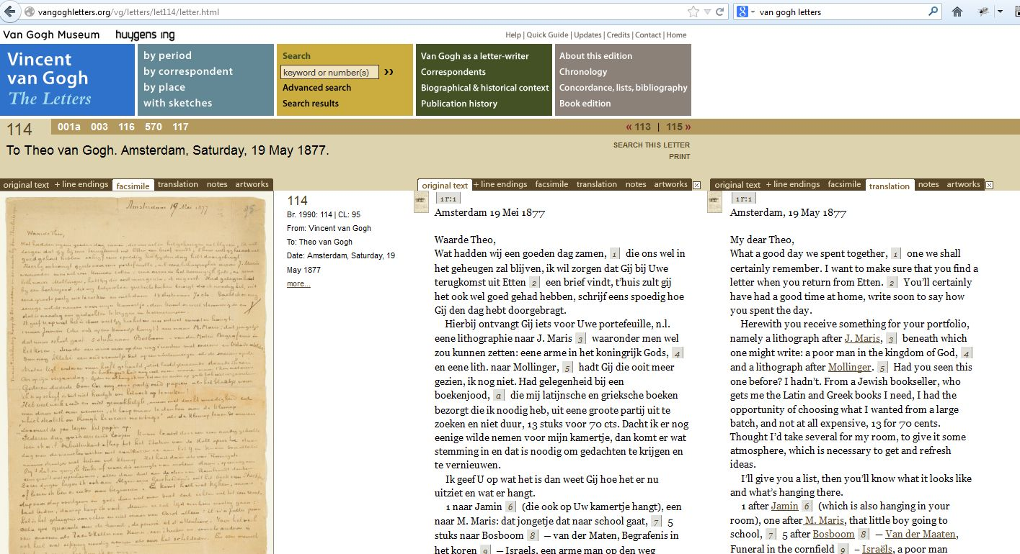
Lettres de Vincent Van Gogh

Slide 15
TEI en France : autres disciplines ou objets documentaires concernés
Utilisation de TEI pour la numérisation et l’annotation linguistique et l'exploitation de corpus de textes ou de dictionnaires :
- le portail du Centre national de ressources textuelles et lexicales (CNRTL), adossé à l’ATILF : <http://www.cnrtl.fr/> (notamment la base Frantext) ;
- le projet Du Cange / ANR OMNIA de l’ENC, <http://ducange.enc.sorbonne.fr>, à rapprocher de celui d'édition du Glossarium Mediae Latinitatis Catalonia (Institució Milà i Fontanals, Barcelone) ;
- un projet associant traitement de la langue et analyse textométrique, l’ANR Textométrie (<http://textometrie.ens-lsh.fr/>) ;
- les activités de CoCOon (COllections de COrpus Oraux Numériques,
<http://cocoon.tge-adonis.fr/exist/crdo/index.htm>) ex-CRDO.
Une utilisation, plus marginale, de TEI pour encoder des métadonnées descriptives de documents exclusivement : exemple du projet Reliures de la BnF (<http://reliures.bnf.fr/>).
<numéro>

Slide 16
2. – Objectifs et principes

Slide 17
Objectifs
Faciliter l’échange et l’intégration des travaux des chercheurs
Concevoir et faire vivre un modèle international générique, applicable à tous les textes, écrits dans toutes les langues, datant de toutes les périodes
Guider les utilisateurs non techniciens (documenter le modèle)
Aider les spécialistes et les techniciens en leur offrant un modèle souple et adaptable
<numéro>

Slide 18
Principes directeurs et méthode de mise en œuvre
Distinguer :
- le modèle abstrait de données proposé par la TEI, qui définit l’ensemble des concepts et les relations entre ces concepts
- la possibilité (et des moyens pour le faire) d'exprimer des définitions formelles, une fois choisis les éléments et attributs dont on a besoin, sous la forme de DTD ou schémas XML (de définir en fait son propre modèle TEI)
- et les implémentations techniques du modèle, qui définissent l’ensemble des règles et contraintes syntaxiques, sous la forme de schémas ou DTD
> L’ensemble forme les Guidelines, qui incluent donc une documentation scientifique et technique complète (spécifications techniques, documentation de mise en oeuvre et d’utilisation), et des schémas.
Les Guidelines sont maintenus comme un projet « open source » :
- téléchargement des Guidelines et autres documents depuis un entrepôt Github (<https://github.com/TEIC>) ;
- travail collaboratif ;
- la liste de discussion permet de discuter problèmes rencontrés, suggestions de modifications, etc.
<numéro>

Slide 19
Principes directeurs et méthode de mise en œuvre, suite
Beaucoup plus qu’un modèle XML : un cadre de travail flexible et modulaire
- plusieurs centaines de catégories d’informations regroupées en classes (classes structurelles ou sémantiques) ;
- un jeu de modules ;
- des moyens de personnalisation
<numéro>

Slide 20
Les modules principaux, obligatoires
tei : définition des classes, macros et types de données
textstructure : éléments de base pour structurer un texte de type livre
core : éléments disponibles dans tous les documents TEI
header : en-tête TEI (métadonnées du document)
<numéro>

Slide 21
Autres modules
Modules de structures alternatives à la structure la plus fréquente d’un texte :
- spoken : transcription du discours oral
(<http://www.tei-c.org/release/doc/tei-p5-doc/en/html/TS.html>)
- dictionaries : entrées d’un dictionnaire
(<http://www.tei-c.org/release/doc/tei-p5-doc/en/html/DI.html>)
Modules propres à un type d’objet technique, à un point de vue ou à une discipline :
- analysis (analyse et interprétation);
- certainty (niveaux de certitude et marquage de la responsabilité) ;
- corpus (corpus) ;
- drama (textes d’art dramatique) ;
- figures (tableaux, figures et formules) ;
- gaiji (caractères non standard et glyphes) ;
- iso-fs (structures de traits) ;
- linking (liens, segmentation, alignements) ;
- msdescription (description des manuscrits) ;
- namesdates (noms, dates, lieux) ;
- nets (graphes, réseaux, arbres) ;
- tagdocs (documentation) ;
- textcrit (apparat critique) ;
- transcr (transcription des sources primaires) ;
- verse (vers).
<numéro>

Slide 22
Le système des classes
Une classe regroupe des éléments en fonction de caractéristiques communes. Ces éléments héritent des propriétés de la classe à laquelle ils appartiennent mais aussi de la « super-classe » de cette classe, et ainsi de suite.
On peut distinguer :
- les classes sémantiques, qui regroupent les éléments par similarité de sens
Exemple : les éléments concernant les personnes, organisations ou lieux.
Ils font partie de la classe model.nameLike
- les classes structurelles, qui regroupent des éléments qui ont un comportement similaire dans la structure hiérarchique d’un document TEI
Exemple : les éléments qui peuvent apparaître au niveau du mot ou de la locution : classe model.phrase
- les classes attributives, qui regroupent des éléments partageant un jeu d'attributs
Exemple : La classe att.naming fournit des attributs communs aux éléments qui concernent les personnes, lieux, organismes, etc. comme <forename>, <genName>, <nameLink>, <orgName>, <persName>, <roleName>, etc.
Pour en savoir plus sur les classes, voir la page
<http://www.tei-c.org/release/doc/tei-p5-doc/en/html/ST.html#STEC>
<numéro>

Slide 23
Les attributs
Les attributs peuvent être :
- globaux, c’est-à-dire potentiellement applicables à tous les éléments TEI, par exemple :
xml:id fournit un identifiant unique
n fournit un numéro ou un label
xml:lang indique la langue du contenu textuel de l’élément (à l’aide du code ISO)
rend donne une indication sur l’apparence, le rendu
- définis au sein de classes d'attributs pour des groupes d’éléments (voir diapo précédente);
- définis au niveau des modules spécifiques
<numéro>

Slide 24
Moyens de personnalisation
Pizza, puis Roma (<http://www.tei-c.org/Roma/>) (ou, si on veut utiliser le serveur de test du Consortium, <http://tei.oucs.ox.ac.uk/Roma/>) : application de génération de schémas TEI, permettant :
- de choisir la langue de la documentation ;
- de sélectionner les modules utiles ;
- de sélectionner les éléments dans ces modules, les attributs des éléments ;
- d’ajouter des éléments, de modifier des classes ;
- de choisir la grammaire du schéma (Relax NG, XML W3C, DTD) ;
- de générer le schéma demandé, et sa documentation (laquelle peut être récupérée en divers formats) ;
- de générer un fichier mémorisant les choix opérés et adaptations éventuelles réalisées (en fait, le fichier matrice de tout le reste, qui sera lui-même un fichier TEI utilisant le module tagdocs, et qu’on appelle fichier ODD, One Document Does it all).
On pourra renvoyer à Roma, autant de fois que nécessaire, ce fichier ODD, pour revenir sur les choix faits et modifier/enrichir son modèle.
<numéro>

Slide 25
Bonnes pratiques de personnalisation
Pour tout projet, après analyse et tests sur la base d’un schéma complet, il convient de sélectionner ce dont on a besoin en procédant si besoin est à des adaptations, pour obtenir un modèle dédié. Si on ajoute des éléments ou attributs à ce que propose TEI, les distinguer en les déclarant dans un autre espace de noms que celui de TEI.
Nécessité de documenter ses choix, pour permettre le partage, la réutilisation, l’interopérabilité.
Quelques documentations de projets disponibles en ligne :
- les Guidelines de la California Digital Library
(<http://www.cdlib.org/groups/stwg/index.html>) ;
- documentation technique de l’encodage du Glossarium de Du Cange, rédigée en 2007 (<http://svn.code.sf.net/p/ducange/code/xml/ducange.html>) ; documentation de certaines éditions électroniques publiées par l’Ecole des chartes (voir <http://developpements.enc.sorbonne.fr/diple/schema/>)
- manuel d’encodage écrit pour le projet BVH du CESR
(<http://www.bvh.univ-tours.fr/XML-TEI/index.asp> ;
- documentation des schémas TEI utilisés dans le cadre du projet européen Enrich : <http://tei.oucs.ox.ac.uk/ENRICH/>;
<numéro>

Slide 26
Influences croisées...
Le projet a beaucoup influencé d’autres initiatives de modélisation documentaire, comme :
- le projet EAD (Encoded Archival Description,
< http://www.loc.gov/ead/>), beaucoup plus utilisé (modèle métier) ; l'influence de TEI sur le futur modèle EAD est très forte;
- le projet européen MASTER (Manuscript Access through Standards for Electronic Records) qui a produit une DTD pour la description des textes médiévaux ; travaux depuis repris dans le module msdescription de la TEI P5... ; voir une liste des documents encore accessibles à la page
<http://xml.coverpages.org/master.html>
<numéro>

Slide 27
3. – Présentation rapide

Slide 28
Macrostructure d’un fichier TEI simple
<TEI>
<teiHeader><!-- l’en-tête TEI, contient les informations bibliographiques et techniques sur le document XML produit -->
<fileDesc>
<titleStmt><title>{Le titre}</title></titleStmt>
<publicationStmt><p></p></publicationStmt>
<sourceDesc><p></p></sourceDesc>
</fileDesc>
</teiHeader>
<text>
<front><!-- préfaces, dédicaces, introductions, avec des éléments <div> ; et l’élément <titlepage>--></front>
<body>
<!-- le corps du texte, structuré en sous-éléments, comme <div> ou <p>-->
</body>
<back><!-- les annexes et appendices, dans des <div> --></back>
</text>
</TEI>

Slide 29
Macrostructure : précisions
  Dans le cas de séries de textes de même nature, on peut, dans l’élément <text>, saisir à la place de <body> un élément <group> :
  <text>
  <front>...</front>
  <group>
  <text>...</text>
  <text>...</text>
  <text>...</text>
  </group>
  <back>...</back>
  </text>
  Dans le cas d’un corpus de textes hétérogènes (anthologie par ex.), l’élément racine du fichier TEI pourra être <teiCorpus>, et après le <teiHeader>, on saisira autant d’éléments <TEI> que de textes dans le corpus.

Slide 30
Quelques éléments couramment utilisés
Pour structurer l’information à l’intérieur de cette macrostructure, on dispose d’autres éléments :
- subdivisions du texte : <div>, <p> (paragraphe), <l> pour les vers, <list> pour des listes ; <seg> pour un segment de texte ;
- citations : <q> ou <quote> ;
- mise en valeur du texte : <hi>, <emph> ;
- notes : <note> ;
- mots étrangers dans le contexte : <foreign> ;
- termes et gloses : <term>, <gloss> ;
- dates : <date> ;
- noms de personnes <persName>, de lieux <placeName>, noms propres <name> ...
- pour les images : <figure>
- etc...

Slide 31
Exemple d’élément <teiHeader> simple
<teiHeader>
<fileDesc>
<titleStmt>
<title>Le recueil de prières de Philippe de Mézières</title>
<author>Giraud, Cédric (ATER à l’École nationale des Chartes)</author>
<respStmt>
<resp>document encodé en XML/TEI P5 par</resp>
<name>Monnin, Alexandre (doctorant à Paris I, vacataire de recherche à l’École nationale des Chartes)</name>
<resp>sous la direction de</resp>
<name>Clavaud, Florence (directrice des nouvelles technologies et de l’informatique à l’École nationale des Chartes)</name>
</respStmt>
</titleStmt>
<publicationStmt>
<idno type="numero">96</idno>
<publisher>École nationale des Chartes</publisher>
<date when-iso="2008-11">novembre 2008</date>
</publicationStmt>
<sourceDesc>
<p>Paris, Bibliothèque Mazarine, 516, 2r<hi rend="exposant">o</hi></p>
</sourceDesc>
</fileDesc>
<profileDesc>
<langUsage>
<language ident="lat"/>
</langUsage>
</profileDesc>
</teiHeader>
[source : dossier Thélème n° 96, en ligne à : <http://theleme.enc.sorbonne.fr/dossiers/notice96.php>]

Slide 32
Exemples d’éléments de lien vers des images numériques des textes encodés
<!-- liens vers des images qui pourront être référencées depuis n’importe quel autre élément du document TEI ; attr. xml:id et attr. url-->
<!-- exemple tiré du dossier n° 100 de Thélème -->
<facsimile>
<surface>
<graphic url="fax.jpg" width="693px" height="1100px" xml:id="fax"/>
<zone xml:id="imtArea_0" rendition="Theleme" ulx="213" uly="3" lrx="342" lry="67" rend="visible"/>
</surface>
</facsimile>
<!-- autre exemple extrait d'une version ancienne de l’édition du cartulaire de Saint-Denis, chapitre de Beaurain →
<div type="surrogates">
<figure>
<graphic url="cartulaireblanc/tome1/FRCHANLL_LL1157_0287R_L.jpg" n="Cartulaire blanc : tome 1 page 537"/>
<graphic url="cartulaireblanc/tome1/FRCHANLL_LL1157_0287V_L.jpg" n="Cartulaire blanc : tome 1 page 538"/>
<head>De Bello Ramo</head>
</figure>
</div>

Slide 33
Exemple de tableau de la tradition (dans une édition critique d’acte ancien)
<listWit>
<witness xml:id="A">
<msDesc>
<msIdentifier>
<country>France</country>
<settlement>Paris</settlement>
<repository>Archives nationales</repository>
<collection>Monuments ecclésiastiques</collection>
<idno>S 2364 n° 5</idno>
</msIdentifier>
</msDesc>
</witness>
<witness xml:id="B">
<msDesc>
<msIdentifier>
<country>France</country>
<settlement>Paris</settlement>
<repository>Archives nationales</repository>
<collection>Monuments ecclésiastiques</collection>
<idno>LL1157 p. 383b-384b, n° XXXVI</idno>
<msName>Cartulaire blanc de l’abbaye de Saint-Denis, tome I</msName>
</msIdentifier>
<msContents>
<msItem>
<rubric xml:lang="lat" >De dimidio arpento vinee nobis vendito a Petro de Cellario
<num value="36">XXXVI</num></rubric>
</msItem>
</msContents>
</msDesc>
</witness>
</listWit>

Slide 34
Exemple simple de transcription
(dans une édition critique d’acte ancien)
<div type="transcription" xml:lang="frm">
<persName xml:id="minute-005-p-007" ref="#p-0479">Chambault Hemon</persName>,
laboureur parroissien de <placeName xml:id="minute-005-l-003" ref="#l-0396"
>Saran leez Orleans</placeName>, lequel recongnut et confessa que, par le
conseil, deliberacion et consentement de ses parens et amis charnelz comme il
disoit, il avoit et a finé et composé a <persName xml:id="minute-005-p-008"
ref="#p-0263">Gilet du Cloux</persName>, de <persName
xml:id="minute-005-p-009" ref="#p-0162">Bourguie</persName>
<ref type="note" n="1" xml:id="minute-005-a-01" target="#minute-005-n-01"/> sa
femme demourans en la parroisse de Darvoy a certaine somme de deniers qui
promise lui avoit esté, donnez et baillez par les dessus nommez pour tous les
interestz, injures, villenies, partes et dommaiges qu’il <pb n="58"/> a euz et
puet avoir a cause de la mort et occision nagueres faicte par les dessus nommez
<persName xml:id="minute-005-p-010" ref="#p-0263">Gilet du Cloux</persName>
et <persName xml:id="minute-005-p-011" ref="#p-0162">Bourguie</persName>
sadicte femme a la personne de <persName xml:id="minute-005-p-012"
ref="#p-0665">Marion</persName>, fille dudit <persName ref="#p-0479"
xml:id="minute-005-p-013">Chambaut</persName>
et nyepce de ladicte <persName xml:id="minute-005-p-014" ref="#p-0162"
>Bourguie</persName>, femme dudit <persName xml:id="minute-005-p-015"
ref="#p-0263">Gilet du Cloux</persName>. Et parmi ce, icelui <persName
ref="#p-0479" xml:id="minute-005-p-016">Chambau<supplied>t</supplied>
</persName><ref type="note" n="2" xml:id="minute-005-a-02" target="#minute-005-n-02"/> se
tint et tient enterinement pour contante<ref type="note" n="3"
xml:id="minute-005-a-03" target="#minute-005-n-03"/>, sattisfait et paié et
agreé par devant ledit notaire des dessus nommez. […]. Obligent etc.</p>
<!-- Etc. →
</div>
[source : Fianu (Kouky), Fortier (Anne), Clavaud (Florence) (dirs.). Note 5 (5 janvier 1437), dans L’année 1437 dans la pratique de Pierre Christofle, notaire du Châtelet d’Orléans. : École nationale des chartes, Paris, 2015-.... En ligne : <http://elec.enc.sorbonne.fr/christofle/notes/note-005.html>]

Slide 35
Exemple de référence à une entrée de glossaire
  Une entrée dans un glossaire (dans l’élément <back> de l’édition des comptes de Montferrand) :
  <entry n="116" xml:id="gloss_a116">
  <form><orth>aver</orth></form>
  <gramGrp>
  <pos>verbe</pos>
  <subc>transitif</subc>
  <mood>infinitif</mood>
  </gramGrp>
  <re xml:id="gloss_a116_1">
  <form><orth>avem</orth></form>
  <gramGrp>
  <pos>verbe</pos>
  <mood>indicatif</mood>
  <tns>présent</tns>
  <per>4</per>
  </gramGrp>
  </re><!-- etc.... -->
  </entry>
Exemple de référence à cette entrée dans l’édition :
<item n="4.51">Item <ref corresp="gloss_a116_1">avem</ref> paiat D. Sonasait, VII £ X s que aviam enprenta de W. Roso dal bastiment.</item>
[source : comptes consulaires de Montferrand, voir dans ELEC la page
<http://elec.enc.sorbonne.fr/montferrand/glossaire>]

Slide 36
Une entrée simple dans le Glossarium de Du Cange
<entry xml:id="OTORGARE" rend="ducange">
<dictScrap xml:id="OTORGARE-1"><form rend="b">OTORGARE</form>, Concedere, Hispanis <hi rend="i">Otorgar</hi>, nostris <hi rend="i">Ottroier</hi>. Charta Hispanica æræ 1011. apud Anton. <hi rend="i">de Yepez</hi> in Chronico Ordin. S. Benedicti tom. 6. pag. 451 : <quote>Et germano meo, quando venit ad obitum suum, Otorgavit mihi ille benefacto, etc.</quote>
</dictScrap>
</entry>
[source : Du Cange, entrée Otorgare, voir ELEC n° 18, cette entrée est en ligne ici :
<http://ducange.enc.sorbonne.fr/OTORGARE>]

Slide 37
Exemple de description de manuscrit
(extrait du document sur l’Ars Amatoria d’Ovide dans le Miroir des classiques)
<msDesc>
<msIdentifier>
<settlement>Paris</settlement>
<repository>Bibl. nat. de Fr.</repository>
<idno>fr 19152</idno>
</msIdentifier>
<msContents>
<p><title>Fables</title> de <persName type="ancien">Marie de France</persName> [titre : <title
type="ancien">Ci commence de Ysopes</title>] f. 15ra-24vb ; recueil de 61 pièces diverses
: fabliaux, contes, fables, proverbes, romans ; traduction de l’<title>Ars amatoria</title>
d’Ovide par maître Elie [titre : <title type="ancien">Ci commence de Ovide de arte</title> f.
93a] f. 93ra-98ra ; <title>Pyrame et Thisbé</title>, extrait de l’<title>Ovide
moralisé</title> [titre : <title type="ancien">Ci commence de Piramo et de Tysbé</title>] f.
98ra-101ra ; <title type="ancien">Lai de Narcisse</title>, adaptation anonyme des
<title>Métamorphoses</title> d’<persName type="ancien">Ovide</persName> [titre : <title
type="ancien">Ci commence de Narciso le romanz</title> f. 117rc] f. 117rc-120vc (éd. A.
Hilka, dans <title>Zeitschrift für romanische Philologie</title>, t. 49, 1929, p.
633-675).
</p>
</msContents>
<physDesc>
<objectDesc> <p>205 f. parchemin</p></objectDesc>
</physDesc>
<history>
<origin>
<p><origDate notBefore="1295-01-01" notAfter="1320-12-31">début du XIVe s</origDate>. (proche
du ms Paris, Bibl. nat. de Fr., lat. 7677, f. 24 [1317], <title>Mss datés</title>, t. II,
pl. 43)</p>
</origin>
<provenance>
<p>Possesseur : <q><persName type="possesseur" key="Philippe Alamande" n="philippealamande">Philippe Alamande</persName>, dame de Chassenaige</q> [= Sassenage près de
Grenoble] (signature f. 8 et 127) († 1478)</p>
</provenance>
</history>
</msDesc>

Slide 38
Autres exemples et tutoriels
Parmi les ressources de type pédagogiques et fichiers XML/TEI téléchargeables et librement utilisables (sous réserve de respecter les licences Creative Commons applicables) :
- exemples (et autres documents) rendus téléchargeables par l'université d'Oxford à l'occasion d'ateliers, formations et autres événements :
<http://tei.oucs.ox.ac.uk/Oxford/> ;
- site Web et ressources publiées pour l'atelier TEI organisé en juin 2010 par MUTEC à Lyon, dans le cadre des journées d'études "La TEI en France : pratiques et perspectives" : <http://tei.oucs.ox.ac.uk/Oxford/2010-06-mutec/>;
Depuis juillet 2010, plusieurs centres d'humanités numériques (hollandais et britanniques) ont publié et maintiennent le site Web TEI by example (<http://tbe.kantl.be/TBE/TBE.htm>).

Slide 39
4. – Eléments de bibliographie

Slide 40
Outre le site Web du Consortium...
- les actes des conférences annuelles du Consortium TEI, du colloque annuel Digital Humanities, ceux du colloque annuel Balisage ; le tout nouveau Journal of the TEI
(<http://journal.tei-c.org/journal/index>)
- des revues spécialisées en humanités numériques, comme, pour le Moyen Âge, Digital Medievalist
(<http://www.digitalmedievalist.org/journal/>); ou la revue Literary and Linguistic Computing de l’université d’Oxford (<http://llc.oxfordjournals.org/>), la revue Digital Humanities Quarterly
(<http://digitalhumanities.org/dhq/>)
- A Companion to Digital Humanities, ed. Susan Schreibman, Ray Siemens, John Unsworth. Oxford : Blackwell, 2004. <http://www.digitalhumanities.org/companion/> (en particulier le chapitre 22, “Electronic Scholarly Editing”). A noter, par ex., cette idée : "Understanding the poetics and principles of electronic scholarly editing means understanding that the primary goal of this activity is not to dictate what can be seen but rather to open up ways”. Deuxième édition parue en janvier 2016 (<http://eu.wiley.com/WileyCDA/WileyTitle/productCd-1118680596.html>)
<numéro>

Slide 41
Et encore...
- le petit ouvrage What is Text Encoding Initiative? publié par Lou Burnard en 2014, disponible sur OpenEdition Books
(<https://books.openedition.org/oep/426 >),
traduit en français dans la même collection par Marjorie Burghart
(<http://books.openedition.org/oep/1237?lang=fr>)
- Apollon A., Bélisle C. et Régnier P. (eds), Digital Critical Editions, Urbana, Chicago, Springfield, University of Illinois Press, 2014
- Florence Clavaud, « L’édition numérique », dans Nougaret C. et Parinet É., L’édition critique des textes contemporains, XIXe-XXIe siècle, Paris, École nationale des chartes, 2015, p. 175-200.
Etc. (les publications ne manquent pas !)
<numéro>

Slide 42
5. – La suite

Slide 43
La suite ?
- Des travaux pratiques (le TP2 pour commencer)
- des présentations plus précises de certains modules ou parties de TEI
- et encore des travaux pratiques !
<numéro>

